Slide 1
Gestión de Proyectos Software
Scrum – Sprints

Slide 2
Contenidos
Sprints
Definición de hecho
Actividades de un sprint
  Planificación
  Ejecución
  Revisión
  Retrospectiva

Slide 3
Sprints

Slide 4
Sprints
Scrum organiza el trabajo en iteraciones de hasta un mes de duración llamadas sprints
  Duración limitada (timeboxed), corta y consistente
  Con un objetivo que no debería cambiar una vez se empieza
  Deben acabar alcanzando, para cada PBI, el estado que el equipo acuerde como “hecho”

Slide 5
Duración limitada (timeboxed) y corta
Fechas de inicio y fin predefinidas e inmutables
Permite limitar la cantidad de trabajo en marcha (work in process, WIP) (principio ágil)
  Se trabaja solo en lo que se planea que se puede comenzar y terminar durante el sprint
  Esto nos obliga a priorizar, eligiendo una cantidad pequeña de trabajo que sea lo más importante
Demuestra progreso validando resultados (principio ágil)
  Tenemos una fecha conocida y cercana donde habrá partes del trabajo valiosas ya completadas
  Esto es mucho más fiable como medida de progreso que, p.ej., la conformidad con un plan
Evita el perfeccionismo innecesario
  Lo perfecto es enemigo de lo suficientemente bueno

Slide 6
Duración limitada (timeboxed) y corta
Motiva el cierre
  Las cosas se terminan cuando tienen una fecha de finalización firme establecida
    Y más si esta es cercana
  Entregar cosas frecuentemente es gratificante y por tanto mantiene más alto el interés del equipo
Mejora las predicciones (equilibrar predicción y adaptación, principio ágil)
  Cada vez es más fácil predecir lo que podemos hacer en un sprint, porque hemos hecho muchos otros de la misma duración antes
  Es más fácil predecir lo que podemos hacer en una semana que en un año

Slide 7
Duración limitada (timeboxed) y corta
Tenemos feedback pronto (adaptación, principio ágil)
  Al final de cada corto sprint, es decir, frecuentemente, tenemos feedback con los clientes, patrocinadores etc.
    Esto genera oportunidades para la inspección y la adaptación en base a este feedback
    Podemos tomar decisiones basadas en hechos
Mejora el retorno de la inversión
  Al generar mejoras de producto antes, y más frecuentemente, también podemos empezar a generar antes los beneficios debidos a esas mejoras
Error acotado
  ¿Cómo de mal lo puedes hacer en un sprint de dos semanas? En el peor de los casos, si lo hicieras todo mal habrás perdido tan solo dos semanas

Slide 8
Duración consistente
Como regla, un equipo debería elegir una duración consistente (siempre igual) para sus sprints en un proyecto
Podemos cambiar con una buena razón:
  Tender hacia sprints más cortos conforme cogemos experiencia
  Las vacaciones llegan y es más práctico tener un sprint de tres semanas antes de agosto que los normales de dos
  Etc.

Slide 9
Duración consistente
No poder acabar el trabajo previsto en el sprint actual no es una buena razón para cambiar su duración
  Es un síntoma de algún problema y una oportunidad para mejorar
En la práctica, una semana suelen ser cinco días
  Si hay algún día de fiesta de por medio en un sprint de una semana, se podrá hacer menos trabajo en ese sprint, pero su duración no cambia
Tener sprints de la misma duración nos proporciona cadencia
  Un ritmo regular y predecible
  Esto facilita habituarse a una forma de trabajar
    Los lunes solemos hacer tal…, para los miércoles generalmente ya hemos hecho cual...
  También permite mantener más constante la intensidad del trabajo
    En un proyecto tradicional, el trabajo es más intenso más cerca del final
  Facilita la agenda
    Es más fácil organizar reuniones cuando sabemos las fechas de las próximas N con anticipación
  Facilita coordinar a varios equipos en el mismo proyecto
  Si tenemos una fecha de lanzamiento/entrega predefinida, sabemos fácilmente cuántos sprints tendremos hasta esa fecha

Slide 10
Objetivo de un sprint
El objetivo describe el propósito y valor del sprint
Idealmente es algo claro y único. Ejemplos:
  Implementar la generación inicial de informes
  Cargar y revisar los datos para el mapa de Europa
  Demostrar la capacidad de enviar un mensaje a través de una pila integrada de software, firmware y hardware
Pero también puede tener varias partes
  Que la impresión básica funcione y que se pueda buscar por fecha

Slide 11
Compromiso mutuo
Durante la planificación de un sprint, el equipo de desarrollo ayuda a decidir el objetivo del sprint
  Este objetivo se usa para elegir las entradas de la pila del producto que se pueden completar en el sprint
    A su vez estas entradas permiten refinar el objetivo del sprint
El objetivo del sprint es un compromiso entre el equipo de desarrollo y el dueño del producto
  El equipo cumplirá el objetivo y el dueño no lo cambiará durante el sprint
El objetivo del sprint no debe cambiar, pero puede ser clarificado
  Una clarificación proporciona detalles adicionales para ayudar al equipo

Slide 12
Consecuencias del cambio
Scrum acepta el cambio, pero cuando es equilibrado y económicamente sensato
El coste del cambio aumenta conforme invertimos más en un trabajo
  Con un sprint empezado, ya hemos hecho una inversión en las tareas de la pila del sprint
    Como mínimo planificarlas
    A mitad del sprint ya habremos diseñado/implementado y probado cosas
  Cualquier cambio a mitad de sprint exigirá replanificar el resto del sprint
  El equipo se desmotivará si el dueño del producto puede incumplir sus compromisos en cualquier momento
  Es difícil concentrarse en una tarea si en cualquier momento te pueden decir que esa tarea ya no es necesaria

Slide 13
Ser pragmático
No cambiar el objetivo de un sprint es una regla
Pero puede ocurrir algo que haga que el objetivo se convierta en irrelevante. Lo lógico será cambiarlo
  Un competidor acaba de lanzar un producto. Nuestro objetivo para el sprint actual pasa a ser económicamente inviable
  Un sistema en producción falla y hace falta gente de nuestro equipo para solucionarlo inmediatamente

Slide 14
Terminación anormal de un sprint
Si el objetivo del sprint se convierte en inválido, el equipo Scrum puede decidir terminar anormalmente el sprint
  No hay incremento de producto potencialmente entregable y por tanto no se puede hacer la revisión con el cliente
  Así que se pasa a la retrospectiva y a planificar el siguiente sprint
Muchas veces será económicamente más sensato terminar el sprint normalmente
  Sobre todo si queda poco para el final
  Puede ser preferible retirar algo de la pila del sprint en lugar de terminar el sprint anormalmente (hay que ver qué es más costoso)
Terminar anormalmente anula las ventajas que tiene la duración consistente de los sprints
  Es un último recurso

Slide 15
Terminación anormal
Si se decide terminar anormalmente, hay que determinar la longitud del siguiente sprint. 3 opciones
  1. Mantener la duración original, alterando las fechas de inicio y fin
  2. Acortar el siguiente sprint para terminar en la fecha prevista del terminado anormalmente
  3. Alargar el siguiente sprint para incluir lo que falte del terminado anormalmente y el siguiente

Slide 16
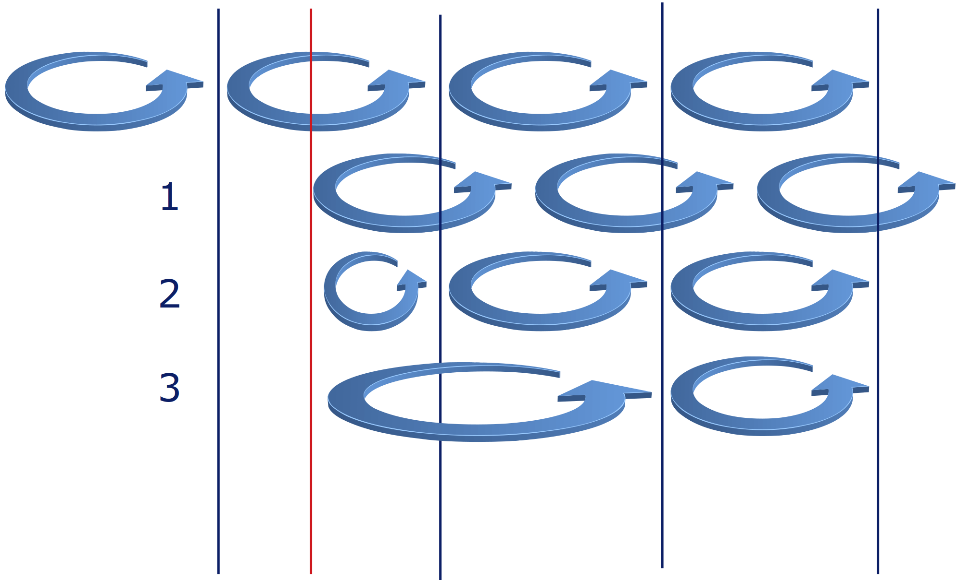
Terminación anormal

Slide 17
Definición de hecho

Slide 18
Definición de hecho
El resultado de un sprint debería ser un incremento del producto potencialmente entregable al cliente
  Aunque no se vaya a entregar en cada sprint
Potencialmente entregable es un estado de confianza en lo que se ha hecho
  No hay nada sustancial que no se haya tenido en cuenta
  El producto alcanza un nivel de calidad establecido
Cada equipo Scrum tiene que acordar qué consideran que está hecho

Slide 19
Definición de hecho
Algo está hecho (potencialmente entregable) cuando una lista de tareas se ha realizado exitosamente. Por ejemplo:
  Diseño revisado, código completo y verificado (estándar de codificación, comentado, revisado), documentación de usuario actualizada, tests pasados (unitarios, de integración, de regresión, de plataforma, de idioma), cero errores detectados, tests de aceptación por el dueño de producto pasados y está funcionando en los servidores de producción
La lista anterior depende del tipo de producto, tecnologías, la organización que lo crea y posibles impedimentos actuales
En todo caso siempre se tiene que entregar algo de valor para el cliente
Si algún elemento no pasa la lista entera, no está hecho
  Por ejemplo, si queda un bug en alguna entrada de la pila del sprint, esta se devuelve a la pila del producto y se abordará en otro sprint

Slide 20
Definición de hecho
Hecho puede incluir alguna tarea muy costosa, que no cabe en un sprint
  Si es por falta de automatización, habrá que resolverlo
  Si no, habrá que aceptar que algunas cosas se comiencen en un sprint y se acaben en el siguiente
    Por ejemplo podemos requerir que se pase un test de carga/estrés de 2 semanas cuando trabajamos con sprints de 1
La definición de hecho puede cambiar con el tiempo
Muchos equipos empiezan con una definición de hecho que no permitiría entregar al cliente
  Y una vez tienen una base de producto desarrollada, refinan la definición de hecho
A veces hay que alterar temporalmente algún aspecto de la definición de hecho
  Por ejemplo, si hecho implica “probado en un dispositivo real” que aún no ha llegado, se puede cambiar temporalmente a “probado en el emulador”

Slide 21
Hecho frente a aceptado
El dueño del producto establece unas condiciones de satisfacción (criterios de aceptación) para cada entrada de la pila del producto
  Que luego se validan con tests de aceptación (posiblemente automáticos)
  Pasar estos tests puede planificarse como una tarea dentro del sprint en el que esa entrada de pila se implementa
    Tanto si son automáticos como si son manuales, pasarlos va a requerir algo de tiempo de alguien, aunque solo sea para comprobar los resultados
Los criterios de aceptación son adicionales a la definición de hecho
  Una entrada de la pila del producto tiene que pasar sus criterios de aceptación y la definición de hecho para estar completa/aceptada
    Frente a estar “simplemente” hecha
  Muchos equipos incluyen como una entrada más de la definición de hecho “criterios de aceptación pasados”
    En ese caso toda entrada de la pila hecha también estará completa/aceptada

Slide 22
Definición de hecho en GitLab

Slide 23
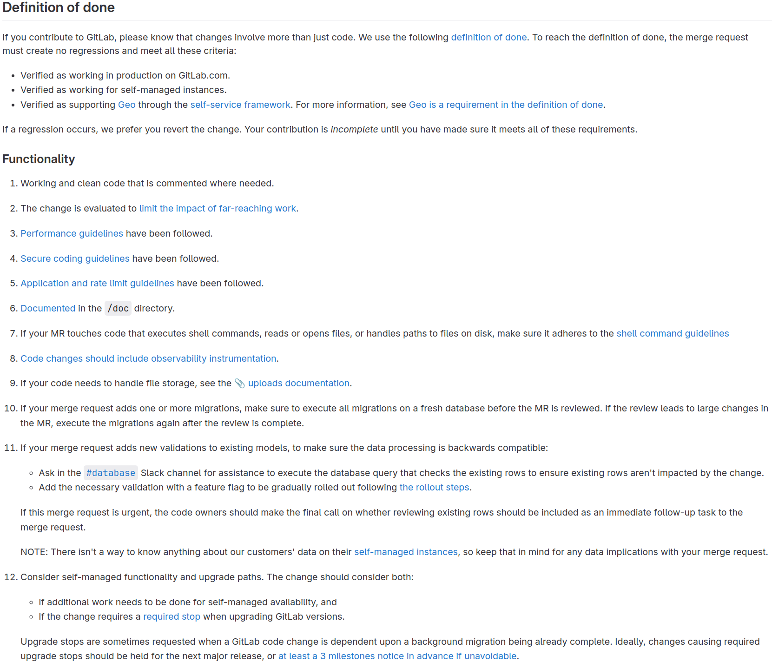
https://gitlab.com/gitlab-org/gitlab-foss/-/blob/master/doc/development/contributing/merge_request_workflow.md#definition-of-done

Slide 24
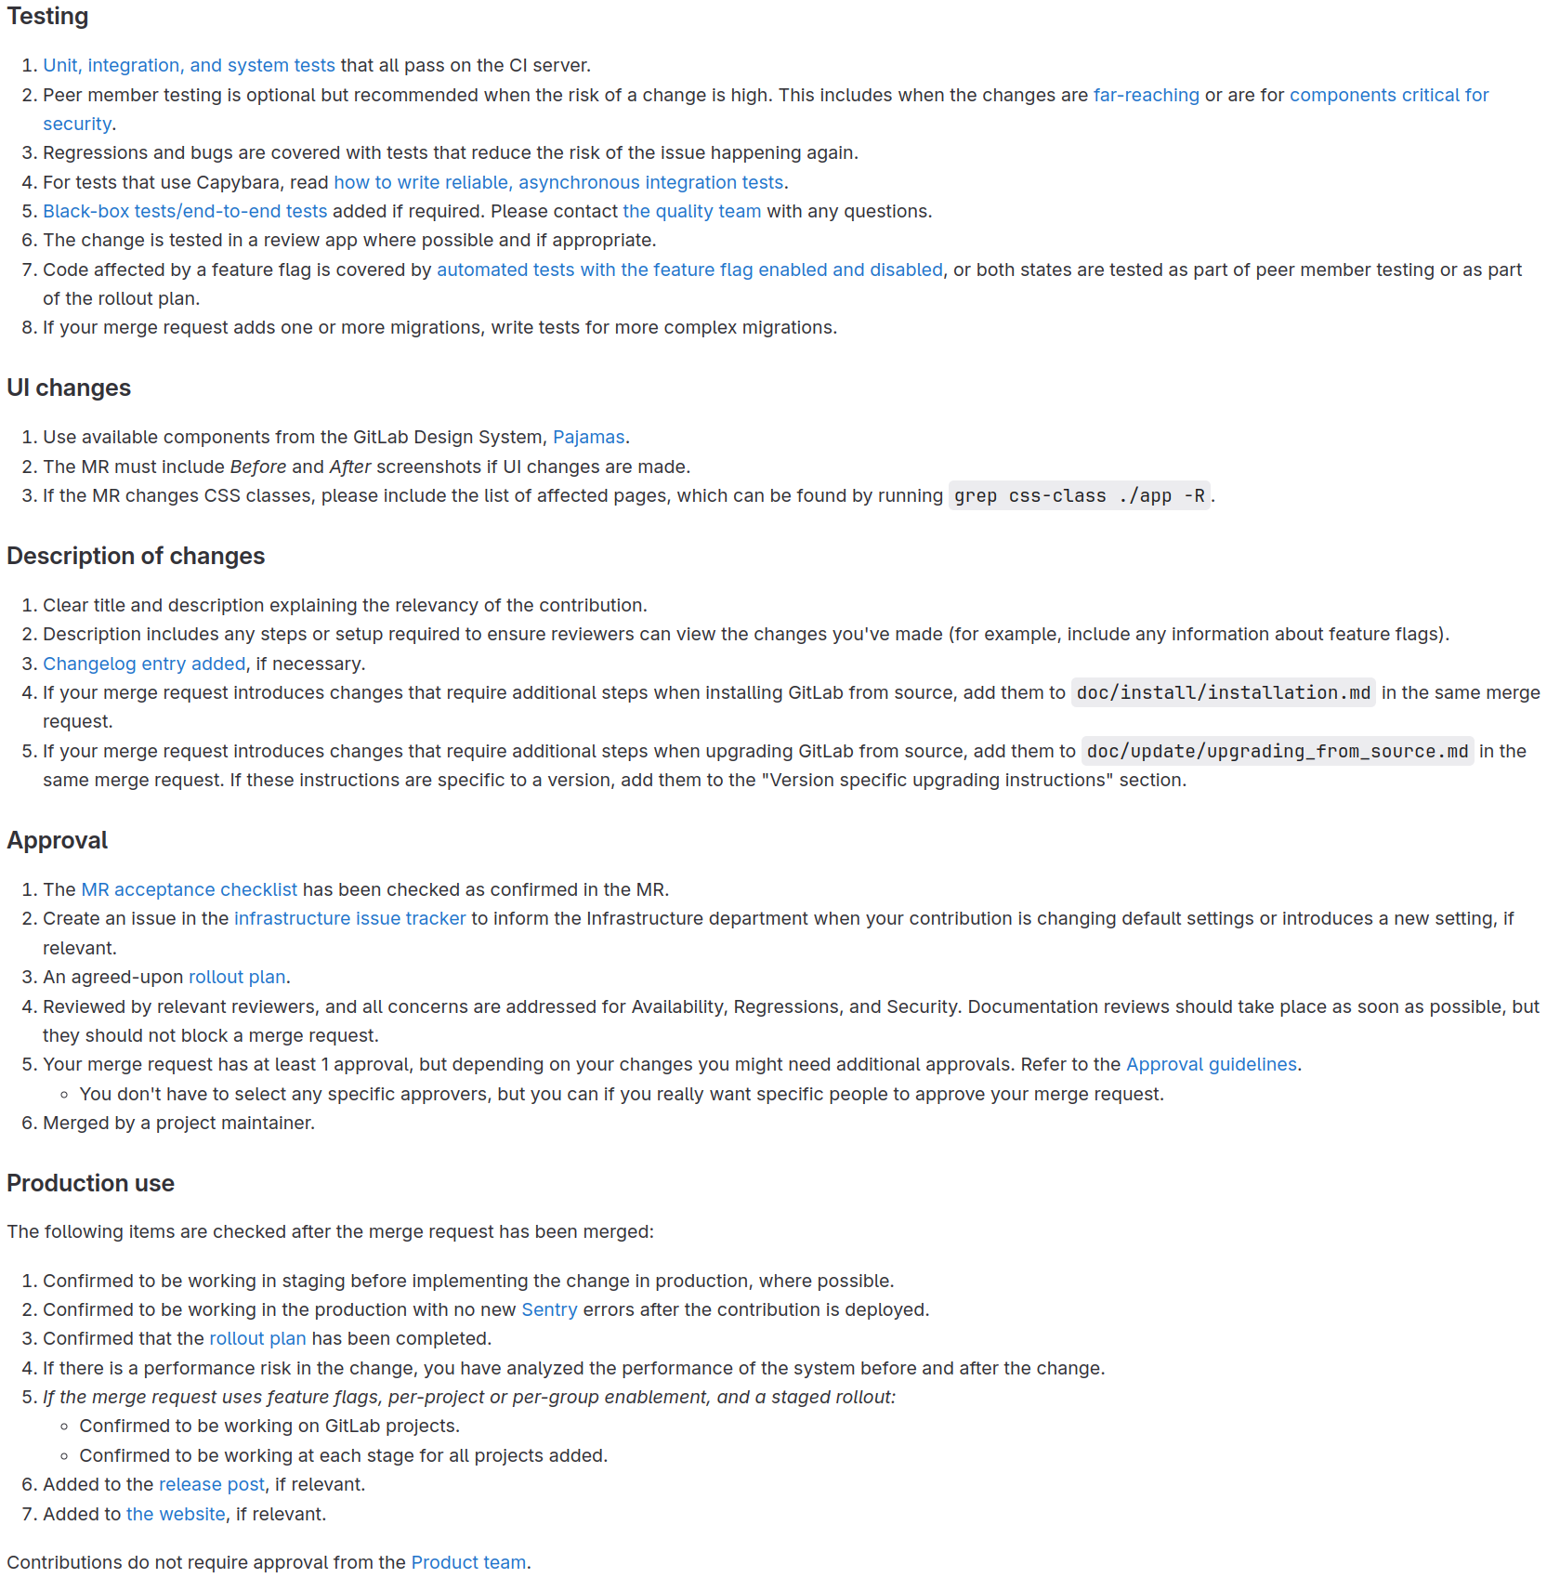
https://gitlab.com/gitlab-org/gitlab-foss/-/blob/master/doc/development/contributing/merge_request_workflow.md#definition-of-done

Slide 25
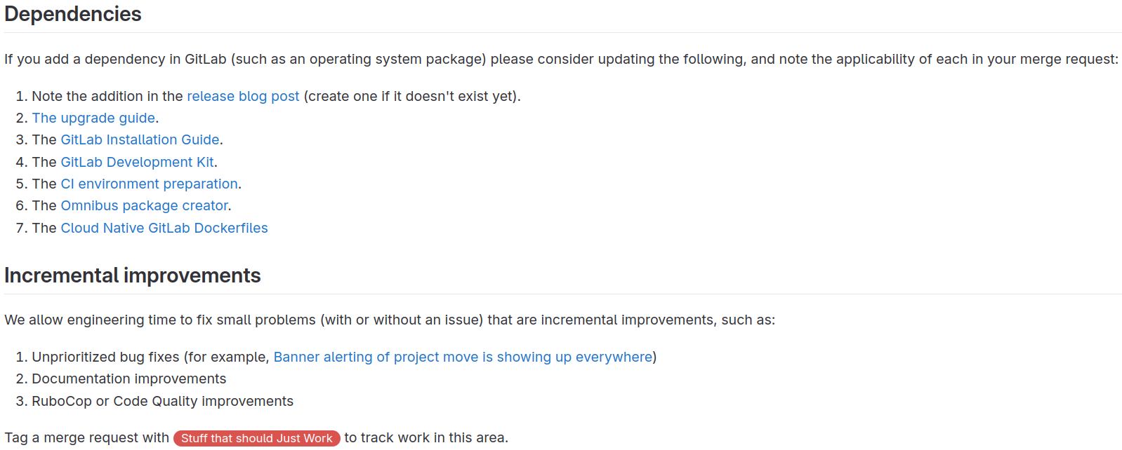
https://gitlab.com/gitlab-org/gitlab-foss/-/blob/master/doc/development/contributing/merge_request_workflow.md#definition-of-done

Slide 26
Actividades de un sprint

Slide 27
Planificación

Slide 28
Planificación de un sprint
Se decide un objetivo para el sprint, y se eligen las entradas de la pila que encajan con este objetivo
Se planifica el sprint para que el equipo adquiera confianza en que podrá completarlo
  Justo al principio de cada sprint
  Se pueden dedicar hasta 2 horas por cada semana del sprint
    Este tiempo puede disminuir conforme los equipos adquieren experiencia en el producto en el que trabajan
  “Adquirir confianza” significa que una vez concluida la planificación, el equipo confía en que podrán terminar todo lo que han planificado dentro del sprint
Las entradas de la pila elegidas y el plan del sprint forman la pila del sprint

Slide 29
Entradas del proceso de planificación de un sprint
Una pila del producto adecuadamente mantenida (groomed)
  Las entradas de la parte superior están listas
    Criterios de aceptación claros, tamaño adecuado, estimadas, priorizadas
Un objetivo claro para el sprint (por parte del dueño del producto)
  Que se debe refinar durante la planificación
La velocidad del equipo
Otras consideraciones
  Disponibilidad de los miembros del equipo, sus conocimientos y habilidades, y restricciones de negocios o tecnológicas que puedan afectar

Slide 30
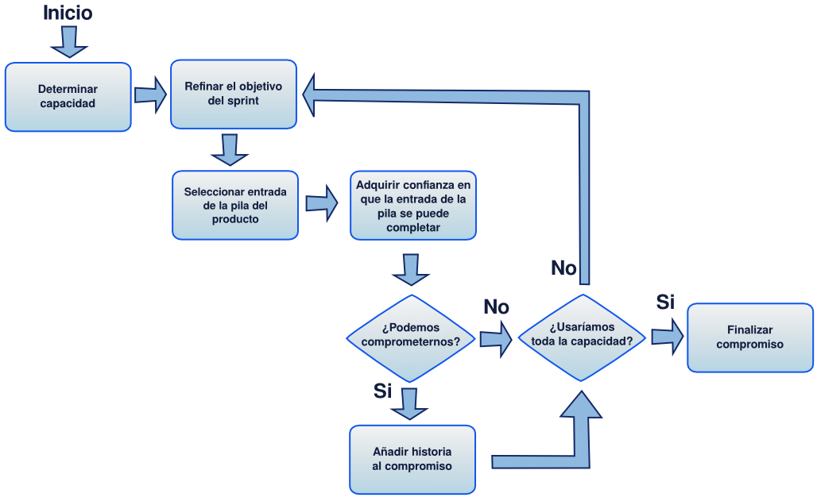
Planificación de sprint

Slide 31
Determinar la capacidad
Para la planificación tenemos que calcular la capacidad que tiene el equipo para trabajar en entradas de la pila durante el sprint
El tiempo disponible (p.ej., “jornadas laborables en el sprint”) no se usa solo para trabajar en entradas de la pila
  Otras actividades del sprint
    Planificación, revisión, retrospectiva, grooming de la pila del producto
  Actividades relacionadas con la mejora del proceso Scrum, posiblemente decididas en alguna retrospectiva anterior
Y también habrá tiempo laboral no disponible para el sprint
    Vacaciones, médico...
    Compromisos profesionales fuera del sprint
      Trabajo en otros proyectos, tareas administrativas, otras reuniones...

Slide 32
Capacidad en puntos de historia
Si expresamos la velocidad del equipo en puntos de historia, determinar la capacidad disponible para un sprint es predecir la velocidad para ese sprint
Se coge la velocidad media del equipo, y si el sprint no va a ser un sprint “promedio”, entonces se ajusta (normalmente a la baja)
  Por ejemplo si va a haber mucha gente de vacaciones u otros proyectos robando mucho tiempo habrá que bajarla

Slide 33
Capacidad en horas-persona
Si queremos afinar más que con los puntos de historia, podemos determinar la capacidad en horas-persona
Cada miembro del equipo de desarrollo estima cuántas horas tendrá disponibles para trabajar en las entradas de la pila del sprint
  Como casi toda estimación, es buena idea darla como un rango [mínimo – máximo] de nº de horas disponibles previstas
  Recordad que en esas horas no entran las que hagan falta para otras actividades Scrum del proyecto, ni para otros proyectos, vacaciones etc.

Slide 34
Seleccionar entradas de la pila del producto
Si hemos definido un objetivo claro para el sprint, elegimos las entradas que encajen con él
Si no, elegiremos entradas de las de la cima de la pila en orden de más a menos prioridad
  Si, p.ej., tras elegir las dos primeras, y aún con capacidad disponible, vemos que no queda capacidad para la tercera, probaremos con la cuarta que puede ser más corta
  O trataremos de partir la tercera en dos o más
Se empieza solo lo que se puede terminar en el sprint

Slide 35
Adquirir confianza
Podemos usar la velocidad del equipo para determinar si el compromiso es realista
  Si haces entre 25 y 30 puntos de historia por sprint, comprometerte a hacer 25 es razonable a priori
  Un equipo con experiencia que lleva tiempo trabajando en un producto puede encontrar que esto es suficiente
Pero es aún más fiable dividir las entradas elegidas en tareas, porque hasta que no haces esta división, hay cosas que no sabes
  Interdependencias, demasiadas tareas que solo un miembro del equipo sabe hacer etc.
¿Cuántas tareas? ¿Cuáles?
  Las que hagan falta para cumplir la definición de hecho y ser aceptadas por el dueño de producto
  Estimadas en horas-persona y restadas de la capacidad del equipo para comprobar si son un compromiso razonable

Slide 36
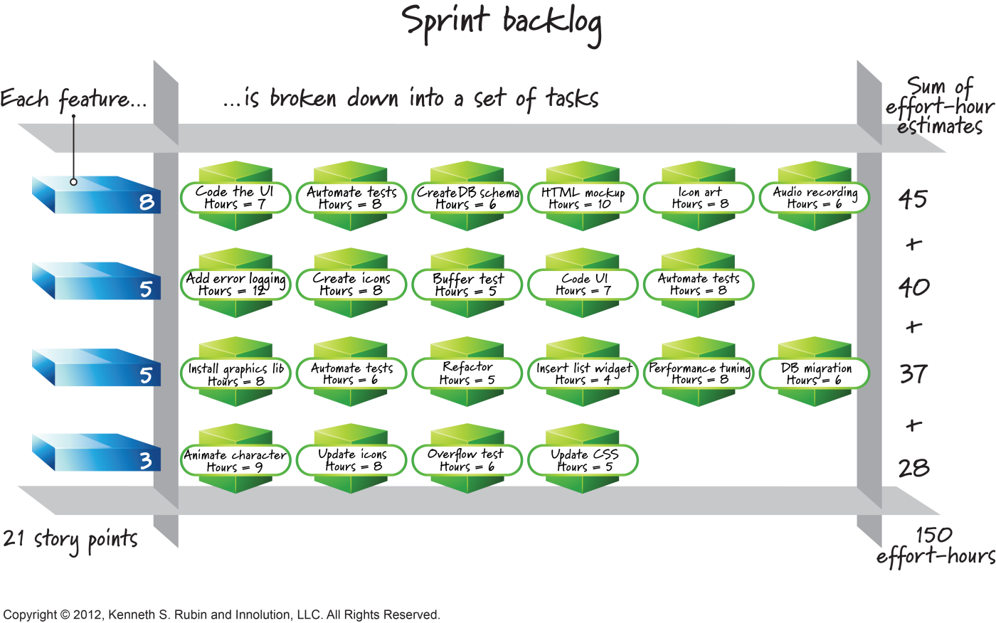
La pila del sprint
El resultado de la planificación del sprint es la pila del sprint

Slide 37
La pila del sprint
En la pila del sprint no está toda la información para saber si hemos adquirido un compromiso razonable
  P.ej., ¿qué pasa si el especialista en interfaz de usuario va a estar de vacaciones más de medio sprint?
En Scrum generalmente no se asignan miembros del equipo a tareas durante la planificación del sprint
  Pero al menos hay que tener esto en cuenta lo suficiente como para determinar si el compromiso para el sprint es o no es razonable

Slide 38
Finalizar el compromiso
El objetivo del sprint y las entradas de la pila del producto que se han seleccionado representan el compromiso del equipo
  El objetivo del sprint se ha podido refinar durante la planificación si, p.ej., se ha visto que era demasiado ambicioso
  A veces en lugar de compromiso se dice predicción, para minimizar una actitud defensiva a la hora de hacer las estimaciones

Slide 39
Pila del sprint
Teniendo en cuenta que durante un sprint no se debe cambiar el trabajo que nos hemos comprometido a hacer
¿Permitiremos añadir nuevas tareas al sprint en medio del mismo?
?
!!
??

Slide 40
Ejecución

Slide 41
Ejecución de un sprint
Empieza tras la planificación del sprint y termina antes de la revisión
Ocupa la mayor parte del tiempo del sprint
  También habrá que dejar tiempo para hacer grooming de la pila y para las reuniones de planificación, revisión y retrospectiva
Los miembros del equipo se auto-organizan para determinar la mejor forma de alcanzar el objetivo establecido en la planificación
  El ScrumMaster facilita el trabajo al equipo
    No se encarga de repartir trabajo ni de decir cómo se hace
  El dueño del producto debe estar disponible para clarificar cosas, revisar trabajo intermedio, proporcionar feedback y verificar que los criterios de aceptación se cumplen

Slide 42
Planificación de la ejecución de un sprint
El equipo ha creado una pila del sprint durante su planificación
No es un plan de trabajo detallado en forma, p.ej., de diagrama de Gantt
  El coste de crear algo así de detallado para cada sprint sería difícil de justificar
Sí que es importante hacer la planificación suficiente para exponer dependencias fuertes entre tareas y así poder ordenarlas en el tiempo
  El resto se puede abordar de forma oportunista, durante la ejecución del sprint

Slide 43
Organizar el trabajo
Primero se elige por dónde empezar
  Por las PBI más prioritarias de la pila del sprint es lo más obvio
  Dependencias técnicas o restricciones por el personal disponible pueden afectar a esto
También hay que evitar pensar en cada PBI como un “miniproyecto” con metodología en cascada
  No: diseño la PBI, luego la implemento y al final del sprint la pruebo
  Sí: diseño un poco de la PBI, lo implemento, lo pruebo, diseño un poco más…
    Esto facilita aún más el repartir y paralelizar el trabajo
El equipo decide qué tareas hay que hacer en cada momento y quién hará cada una

Slide 44
Organizar el trabajo
Paralelizar el trabajo ayuda a poder terminar más cosas
  Pero trabajar en demasiadas cosas al mismo tiempo requiere demasiados cambios de contexto, lo que es ineficiente
En general, los miembros del equipo con capacidad disponible deberían trabajar en cosas que están empezadas en lugar de en cosas nuevas
  P.ej., ponerse con los tests de una PBI que está medio desarrollada en lugar de empezar a desarrollar una nueva
  Esto requiere que todo el mundo sepa hacer distintas cosas
No es que haya que evitar siempre el estar trabajando en varias PBI al mismo tiempo
  Hay que evaluar el trabajo pendiente, las habilidades de cada cual etc.
Igual que con las PBI, también hay que evitar abordar cada sprint como si fuera un “miniproyecto” con una aproximación en cascada
  Por ejemplo, no queremos analizar todas las PBI antes de empezar a diseñarlas, ni diseñar/implementar todo antes de empezar a hacer pruebas
  El riesgo de no completar ninguna entrada de la pila es grande si lo hacemos así

Slide 45
Scrum diario
Es parte de la inspección y adaptación (principio ágil)
  Cada día se ve lo que está haciendo todo el mundo
    No solo lo que te afecta más directamente, que esto lo verías casi seguro aunque no se hiciera el Scrum diario
  Salen a la luz posibles problemas sin esperar más de 24 horas
  Facilita la planificación oportunista
15 minutos, siempre a la misma hora
Es una actividad crítica para que Scrum funcione bien
  La auto-organización del equipo es imposible si el equipo no habla con frecuencia, y esta reunión es la forma de asegurar que se habla al menos una vez al día
Con una metodología tradicional esta reunión se vería como un desperdicio
  Un tiempo en el que la gente no está “produciendo”
  Innecesaria, porque en este tipo de proyectos se asume que solo la directora del proyecto necesita saber lo que hace la gente, tener visión global del proyecto y coordinar/repartir las tareas

Slide 46
Comunicación
Generalmente se usa un tablero de tareas (task board) y diagramas de trabajo pendiente (burndown) y/o de trabajo completado (burnup)
  El tablero de tareas se crea inicialmente a partir de la pila del sprint
El tablero va reflejando los cambios durante el transcurso del sprint
  Se suele recoger el estado en el que se encuentran las tareas necesarias para completar cada entrada de la pila
    Por ejemplo pueden aparecer en tres estados posibles: por hacer, en progreso y completada

Slide 47
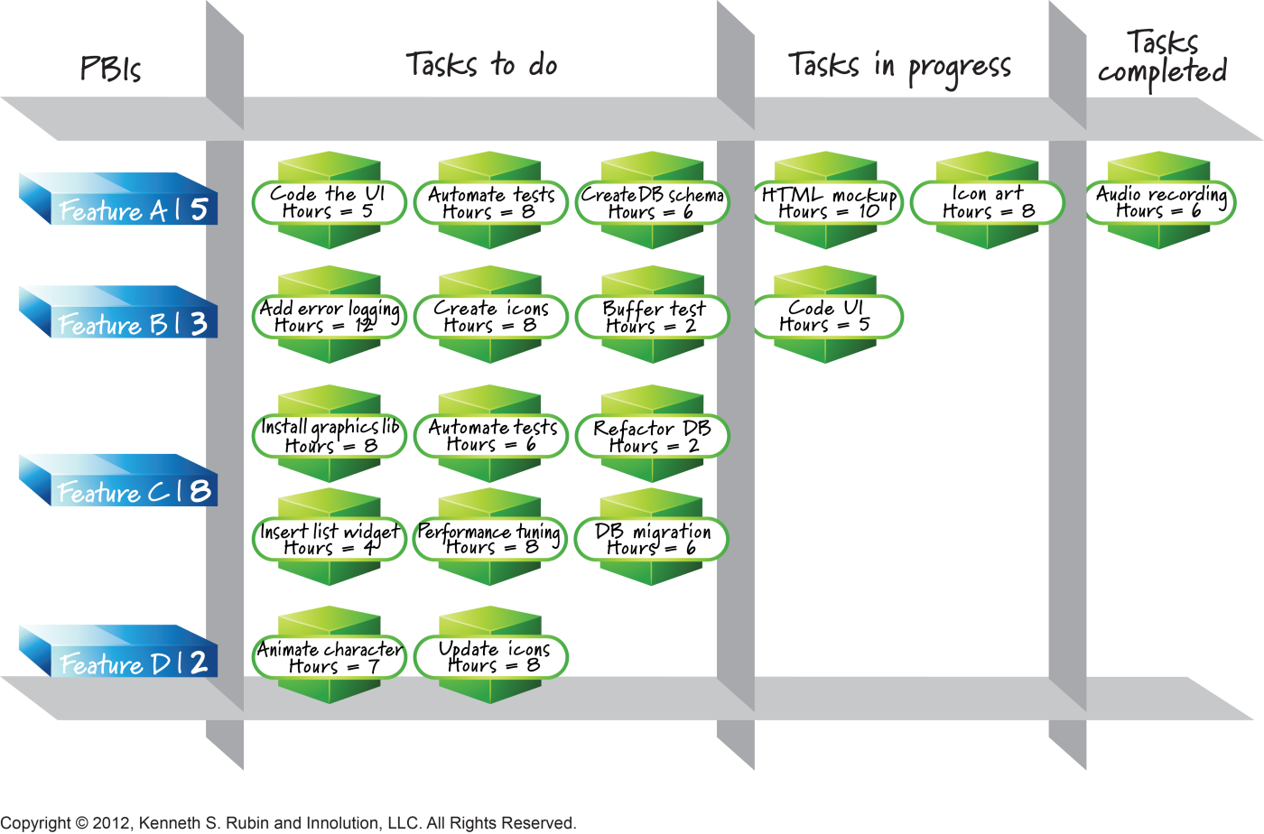

Slide 48
Diagrama de burndown del sprint
El eje vertical son horas-persona
El eje horizontal son los días dentro del sprint
El diagrama representa las horas de esfuerzo que nos quedan para completar todas las tareas de la pila del sprint
  Horas estimadas. Este diagrama no representa horas reales invertidas
    Si una tarea se estimó en 4 horas y nos ha costado 8, en este diagrama pondremos 4
    Por tanto no se puede usar para el control de esfuerzos del equipo Scrum

Slide 49
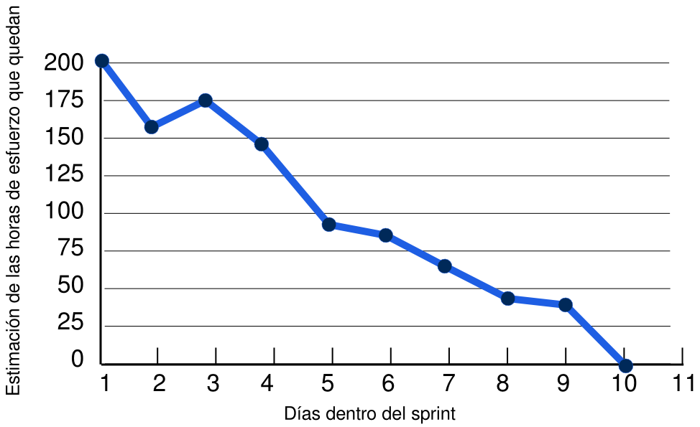

Slide 50
Diagrama de burndown
¿Qué significa que del día 2 al día 3 hayan aumentado las horas de esfuerzo de las tareas pendientes de hacer?
?
!!
??

Slide 51
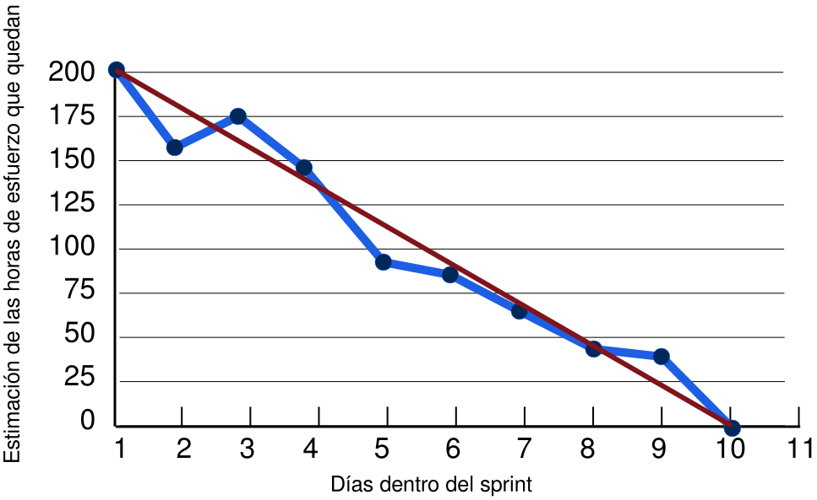

Slide 52
Diagrama de burnup del sprint
El eje vertical son horas-persona o puntos de historia
  Los puntos de historia serán en general más adecuados porque son una medida de progreso real
    Porque sí o sí representan PBI terminadas
El eje horizontal son los días dentro del sprint
El diagrama representa el progreso llevado a cabo en el sprint

Slide 53
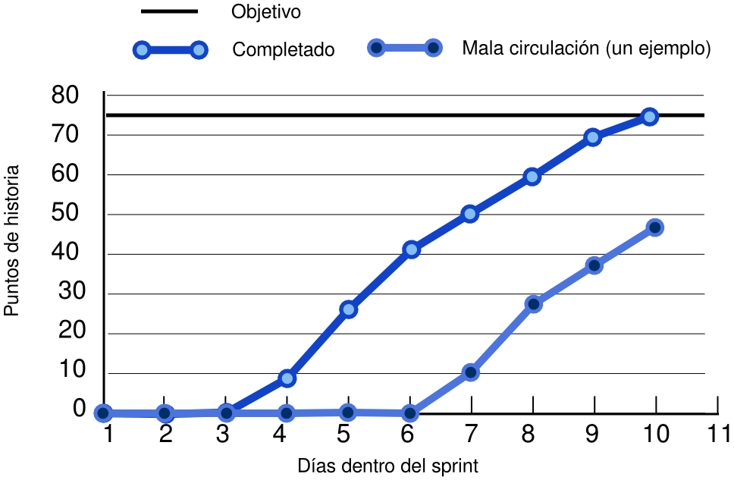

Slide 54
Diagrama de burnup
¿Cuántas entradas de la pila del producto se habían planificado para el sprint anterior según el diagrama de burnup que muestra buena circulación (flow)?
?
!!
??

Slide 55
Inciso. ¿Por qué tableros y diagramas bien visibles?
Tenerlos actualizados y bien visibles los convierte en “radiadores” de información
  Metáfora del radiador (da calor solo con pasar cerca) frente a la nevera (tienes que ir a buscar algo y abrirla para ver lo que hay dentro)
  Cualquiera que pase delante los ve, y esto puede traducirse en oportunidades
    Detección temprana de problemas, surgen ideas nuevas etc.
Por otra parte, un meta-análisis realizado por la Universidad de Sheffield concluyó que
  Monitorizar tus progresos hacia un objetivo, y más si es frecuentemente, ayuda a alcanzarlos
  Esto tiene un efecto mayor si esa monitorización se graba físicamente y es pública
  https://www.apa.org/news/press/releases/2015/10/progress-goals.aspx

Slide 56
Revisión

Slide 57
Revisión de un sprint
Tras la ejecución del sprint, inspeccionamos sus resultados
  El estado actual del producto
Además del equipo Scrum completo, debe incluir gente (interesada) que no está disponible durante el sprint
  Internos
    Ejecutivos de la empresa, usuarios internos (si es un dpto. de la empresa el que va a hacer uso de la aplicación), personal de ventas (que tendrá que vender la aplicación), personal de soporte a usuarios (que tendrá que ayudar con sus dudas)...
  Externos
    Clientes, usuarios, socios…

Slide 58
Preparación de la revisión
Determinar los asistentes, roles de cada uno y acordar horarios
Asegurarse de que está claro el trabajo completado durante el sprint
  Lo único que se puede presentar
  El dueño del producto ya ha tenido que dar el visto bueno a ese trabajo durante la ejecución
Preparar la demostración
  El software real
  Generalmente solo aquello que se ha hecho para alcanzar el objetivo del sprint

Slide 59
Ejecución de la revisión
Alguien (típicamente el dueño del producto) cuenta el objetivo del sprint, las entradas de la pila asociadas y un resumen de lo que se ha completado
Se hace una demo de las características relevantes implementadas
  A veces es buena idea que sean clientes/usuarios “toquen” el producto con sus manos
Se discute y se opina sobre lo que se ha visto (ideas, problemas, mejoras...)
  No se solucionan problemas graves, pero se sacan a la luz
Muchas veces se aprovecha para hacer algo de grooming de la pila del producto

Slide 60
Ejecución de la revisión – Preguntas y respuestas
¿A los clientes/usuarios les gusta lo que ven? ¿Querrían cambios?
¿Es todavía relevante lo que estamos haciendo, dados posibles cambios en nuestro entorno/mercado/contexto legal...?
¿Se nos ha pasado alguna característica importante?
¿Estamos trabajando demasiado en algo que no es tan importante?

Slide 61
¿Qué hacer si...
Durante la revisión, un ejecutivo de alto nivel de la empresa del cliente indica que una de las entradas de la pila que ha visto demostradas no le parece que esté realmente terminada
?
!!
??

Slide 62
¿Qué hacer si...
Hay varios equipos Scrum trabajando en el mismo proyecto
?
!!
??

Slide 63
Retrospectiva

Slide 64
Retrospectiva de un sprint
Oportunidad para que el equipo Scrum examine su forma de trabajar, identifique formas de mejorar y haga planes para llevar a cabo esas mejoras
  ¿Qué ha funcionado y debemos continuar haciendo?, ¿qué no ha funcionado y hay que dejar de hacer?, ¿qué debemos empezar a hacer o mejorar?
  Mejora continua (Kaizen - 改善)
Se examinan procesos, prácticas, comunicación, entorno, herramientas etc.
Participa todo el equipo Scrum
  Se puede invitar a alguien más, pero no será común

Slide 65
Preparación de la retrospectiva
Decidir el foco
  Por defecto todos los aspectos del proceso Scrum
  Se puede elegir algo más concreto que sea importante para el equipo y que vaya a requerir esfuerzo
    P.ej., “mejorar nuestro proceso de testing”
  Con el foco determinado, se puede decidir si se invita a alguien externo al equipo Scrum
Decidir los ejercicios a realizar
Recopilar datos objetivos
  P.ej., entradas de la pila que no se terminaron, los diagramas de burndown/burnup del sprint, bugs detectados etc.
  Depende del foco
Establecer duración
  Como pauta, entre 30 y 45 minutos por cada semana de sprint

Slide 66
Ejecución de la retrospectiva
Dejar claro que todo el mundo puede expresar sus opiniones, también las negativas, sin temor
  Pero la retrospectiva no es el sitio para sacar a la luz problemas con personas concretas
    Es para hablar del proceso y de la organización del trabajo
Usar los datos objetivos como forma de que todo el mundo comparta una visión común de lo ocurrido durante el sprint
  Y luego compartir las posibles visiones subjetiva de cada uno para terminar de asegurarnos de que no hay visiones dispares que no se han compartido
Realizar los ejercicios decididos en la preparación

Slide 67
Actividad: línea temporal de eventos
Representación visual de eventos del sprint
  “Se colapsó el servidor”, “hubo que parar para atender un problema en producción”, “Ángel faltó dos días por enfermedad”
Se pinta una línea horizontal dividida en los días del sprint
  Cada miembro del equipo va añadiendo lo que considera significativo (según el foco de la retrospectiva) que ha ocurrido durante el sprint
  Puede ser útil anotar también si algunos días alguien se sintió especialmente estresado o pesimista, o quizás todo lo contrario
    Podría ayudar a identificar malas y buenas prácticas

Slide 68
Ejercicio: identificar cosas que se pueden mejorar
Examinar la línea temporal de eventos para responder a
  ¿Qué funcionó bien?
  ¿Qué funcionó mal?
  ¿Dónde hay oportunidades para hacer las cosas de otra forma?
Los participantes recopilan las ideas que se les ocurran
  También se pueden coger ideas que surgieron durante retrospectivas anteriores y aún no se han abordado
Se agrupan las ideas en grupos por similitud
  También se pueden agrupar en “cosas a seguir haciendo”, “cosas a dejar de hacer” y “cosas para probar”
Se discuten las ideas y se identifican áreas de mejora

Slide 69
Dinamizar la reunión
Para que salgan a la luz las cosas se pueden preguntar distintas cosas a todos los miembros
  ¿Qué crees que hay que empezar a hacer, dejar de hacer y seguir haciendo?
  O usar las cuatro L: Liked, Learned, Lacked y Longed For
    ¿Que te gustó, aprendiste, careciste, deseaste?
También se puede examinar la definición de hecho, quizás para ampliarla

Slide 70
Determinar acciones
Decidir qué hacer para solucionar los problemas identificados
  Y comprobar si acciones decididas con anterioridad funcionan
Lo primero es decidir qué problemas son más urgentes
  Se puede hacer como una votación ponderada de los miembros del equipo
    P.ej., cada persona tiene 5 votos y los puede repartir como quiera entre los problemas identificados
Luego se determina cuánto tiempo se dedicará a solucionarlos
  El dueño del producto, presente en la reunión, tiene mucho que decir aquí
Finalmente se deciden las acciones que se llevarán a cabo

Slide 71
Determinar acciones
Muchas acciones tomarán la forma de tareas específicas que algún miembro del equipo Scrum realizará en el próximo sprint
  P.ej., si “el proceso de pasar los tests manuales en móviles reales” cuesta mucho tiempo, una acción puede ser “implementar un sistema que automatice el despliegue y que abra automáticamente las apps en los móviles de pruebas”
    Buscando que los testers no pierdan el tiempo con esa parte
  El equipo decide quién lo hará, y calcula cuánto tiempo llevará
    Esto se tendrá en cuenta en la planificación del próximo sprint
Hay acciones que no restarán capacidad al equipo
  “Hay que ser puntual en el Scrum diario”
Hay problemas que dependen de otros
  La acción la hará un miembro del equipo, pero el resultado dependerá de otros
    “Conseguir que los de administración nos permitan comprar un nuevo servidor de pruebas”
Habrá problemas que no entendemos lo suficiente como para pensar una acción para solucionarlos
  Podemos establecer como acción una exploración para comprender mejor el problema

Slide 72
Determinar acciones
Hay cosas que pueden parecer acciones de mejora, pero que no son muy “accionables”
  Trabajar en lotes más pequeños
  Hacer requisitos más fáciles de entender
  Escribir más tests unitarios
  Mejorar las estimaciones
  ...
Las anteriores son vagas y más buenos deseos que acciones concretas de mejora
Se deben expresar cosas más concretas, cuantitativas, medibles... que contribuyan a mejorar esos problemas
  Cada persona tiene que hacer commit del código al Git al menos dos veces al día
  Cada PBI debe llevar criterios de aceptación definidos estilo BDD/A-TDD
  Hay que crear al menos un test automático para cada bug que se detecte antes de proceder a arreglarlo
  Usaremos siempre póquer de planificación al estimar PBI
  ...

Slide 73
Realizar las acciones
Las acciones decididas no deben quedarse en la retrospectiva, hay que abordarlas
No es buena idea tener un plan de mejora separado del trabajo habitual del sprint
  Lo normal es que este plan de mejora acabe como algo secundario en comparación con el resto del trabajo que siempre será más prioritario
Para que las acciones se hagan, lo mejor es considerarlas como tareas durante la planificación del siguiente sprint
  Así restan capacidad al equipo
    O sea, que estamos reservando tiempo para realizarlas de manera explícita
Y dedicar algo de tiempo en cada retrospectiva a analizar si lo que se decidió hacer en la anterior se ha hecho, y si ha funcionado o no

Slide 74
Posibles problemas
La retrospectiva es importante para la mejora continua y hay que hacerlo entender a todo el mundo
  Incluso los equipos experimentados tienen margen para mejorar
El objetivo es determinar acciones de mejora
  No es una sesión de terapia de grupo para quejarse en voz alta
  Tampoco tiene que ser una reunión depresiva
    Se habla de problemas, pero es para determinar cómo se van a resolver
  Los problemas no se resuelven durante la retrospectiva
    Se detectan y se determinan acciones de mejora que se llevan a cabo después
Si hay problemas graves que no salen a la luz en las retrospectivas, esos no se van a mejorar sustancialmente
  El ScrumMaster tiene que detectar esto y ayudar a resolverlo

Slide 75
Bibliografía
Kenneth S. Rubin. Essential Scrum. A practical guide to the most popular agile process
  Capítulo 4 (Sprints), Capítulo 19 (Sprint Planning), 20 (Sprint Execution), 21 (Sprint review), 22 (Sprint retrospective)

Slide 76


